Slide 1
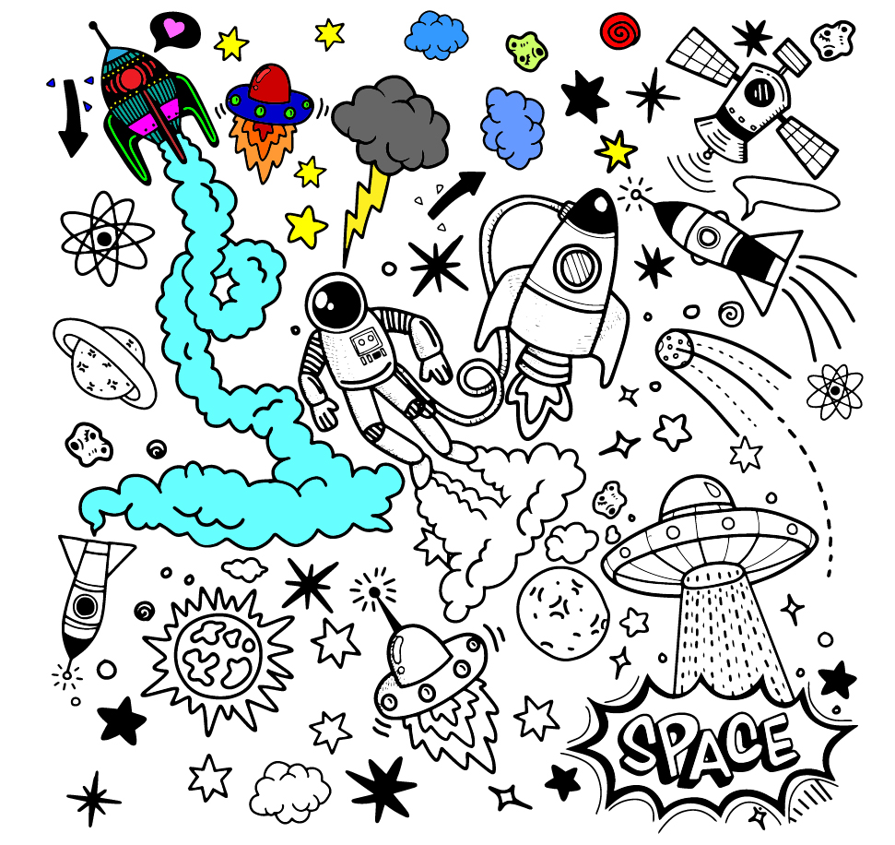
火箭
涂色簿
在这些火箭绘图中涂上自己的颜色。
说明：
打印。着色。重复。

Slide 2
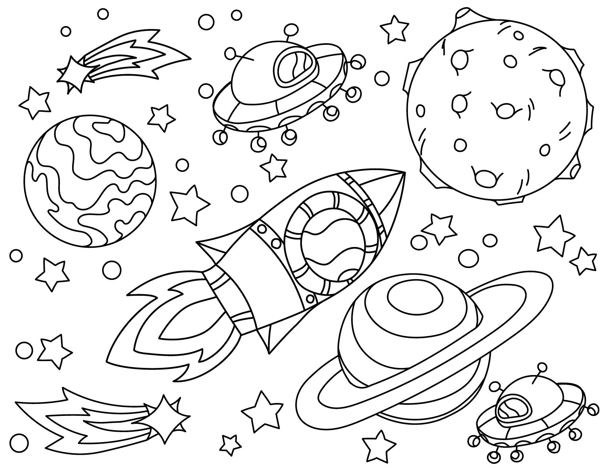
夏日海滨涂色簿 - 图片 1

Slide 3
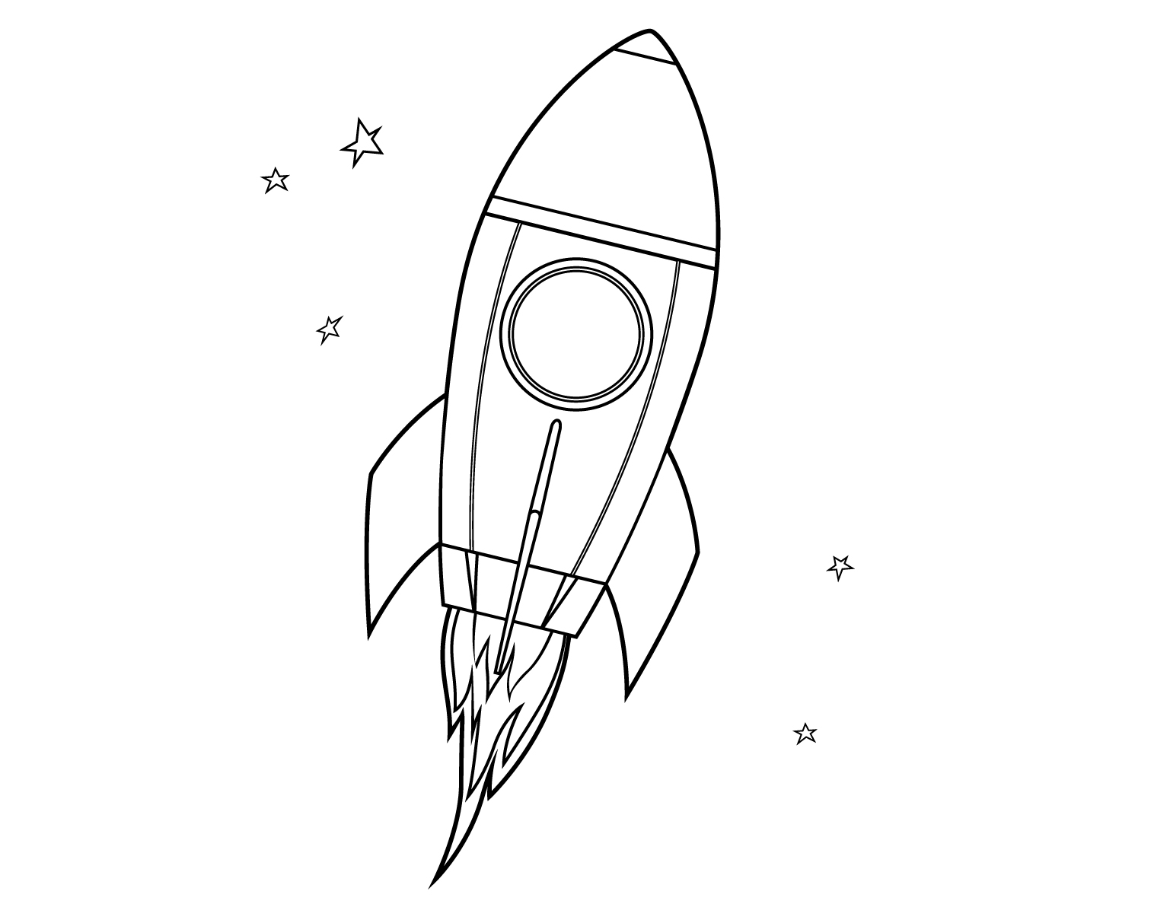
夏日海滨涂色簿 - 图片 2

Slide 4
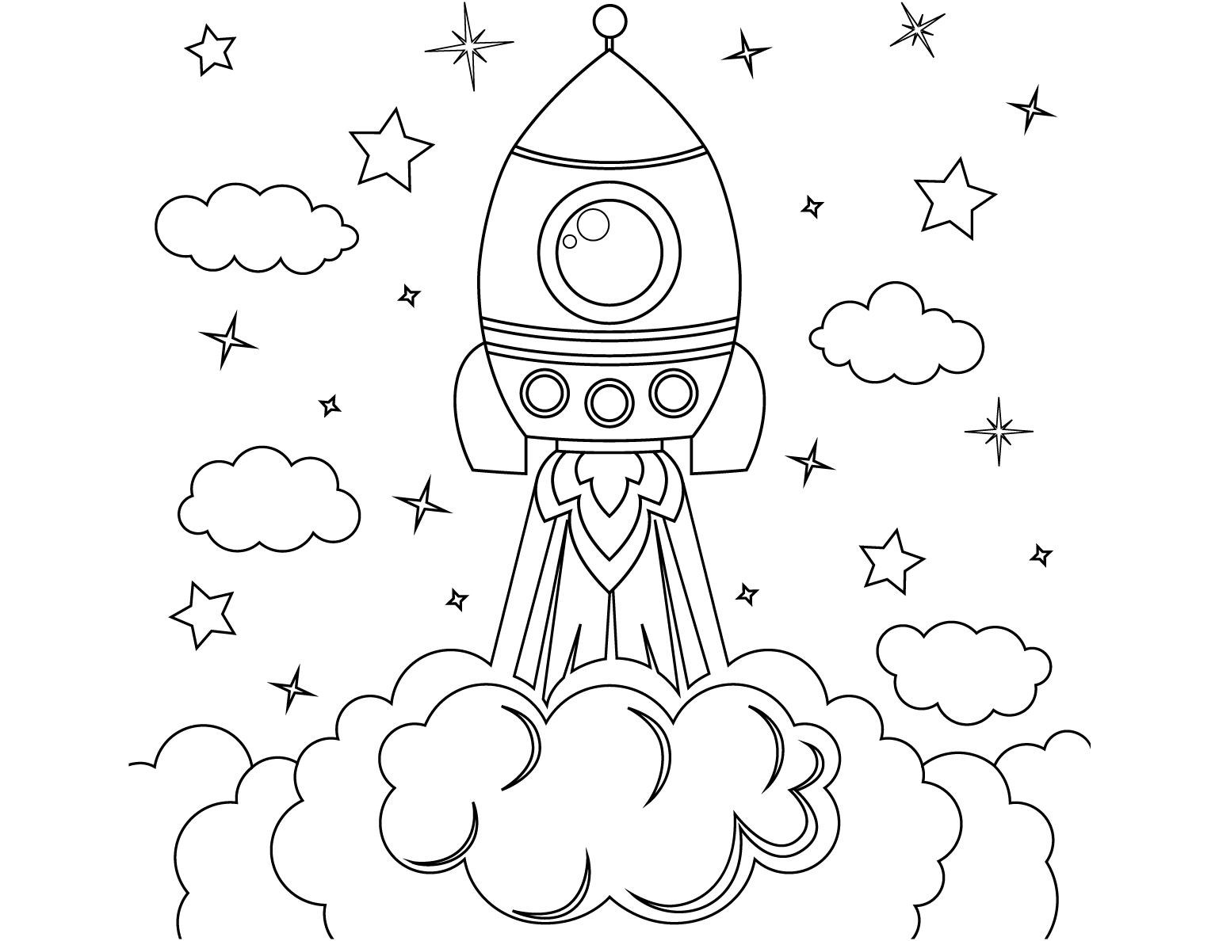
夏日海滨涂色簿 - 图片 3

Slide 5
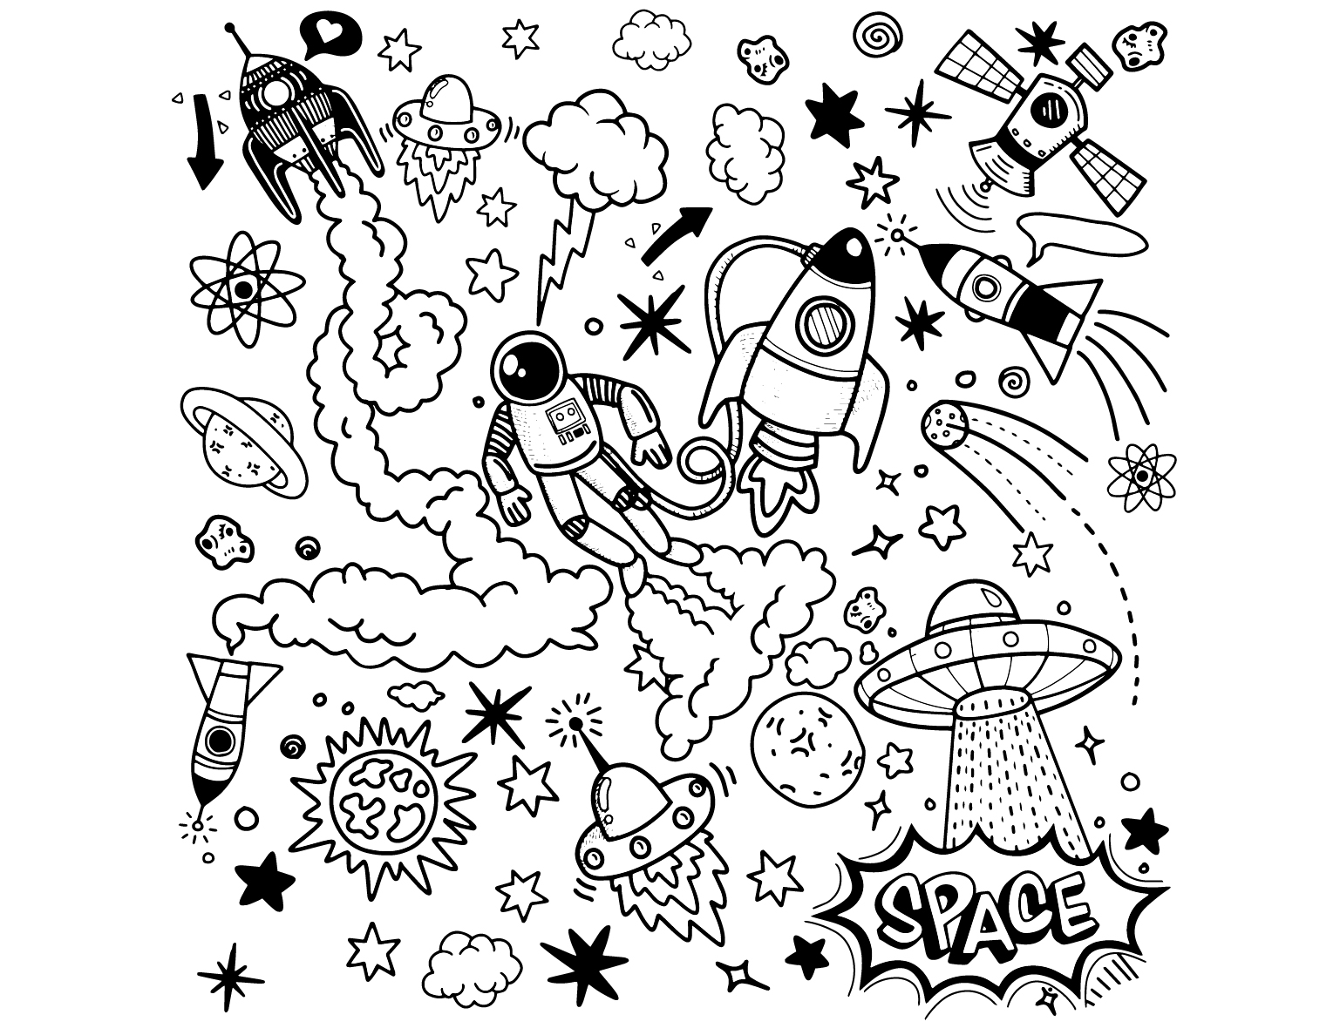
夏日海滨涂色簿 - 图片 4

